Slide 1
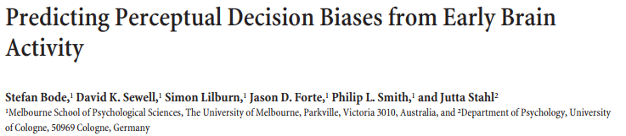
psyM1-1: Data Science in Theory im WS 2022/23
Dozent: Dr. Julian Keil
Referentinnen: Klara Boje & Jana Hergert 17.01.2023

Slide 2
Übersicht
Rückblick
Einführung
Studie von Bode et al. (2012)
Methoden
Ergebnisse
Diskussion

Slide 3
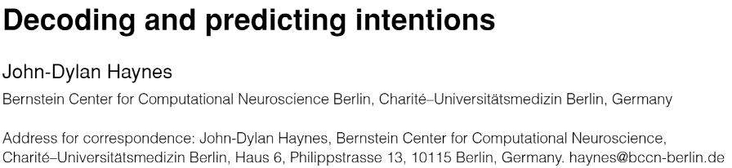
...letzte Woche...
Notes:
Letzte Woche von Mandy und Frauke:
Absichten erkennen, bevor sie bewusst wahrgenommen wurden
Was ist freie Wille und wie können Absichten eventuell vorhergesagt werden?
Carry Over aus diesem Referat

Slide 4
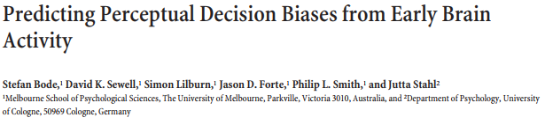
… diese Woche...
Notes:
Pereptuelle Entscheidung durch Akkumulation von Informationen getroffen.
Frauke und Mandy: Aktivität vor Wahrnehmung (Carry Over von vorherigen Trials)
Ob Hirnaktivitäten Entscheidungen beeinflussen und
Ob Beeinflussung der perzeptuellen Entscheidungen anhand dieser frühen Hirnaktivitäten vorhergesagt werden können

Slide 5
Einführung
Prestimulus-Aktivität
Erhöhte Aufmerksamkeit (Boly et al. 2007)
Evidence Accumulation Models (Ratcliff et al. (1978))
Prestimulus-Aktivität bei Entscheidungen
Zufällig?
Systematisch?
Notes:
Rolle der Pre-Stimulus Aktivität unklar.
Aber: es gibt Belege, dass sie Perzeptuelle Entscheidungen beeinflussen kann.
Boly et al: Erhöhte Aktivität --> Perzeptuelle Entschidungsleistung verbessert (Vermutlich erhöhte Aufmerksamkeit)
Akkumulationsprozess: Anhäufung v. Informationen führt dazu, dass eine Entscheidungsgrenze überschritten wird = Reaktion
Unklar, ob es bei Entscheidungsprozessen zufälliges Rauschen ist oder
Eine systematische Quelle besitzt
Dasss "Priming" also unterbewusste Beeinfluss von Entscheidung funktioniert, konnte gezeigt werden:
bei Reizen, die An der Wahrnehungsgrenze sind (Drink Coke, eat Popcorn (Kontrovers))

Slide 6
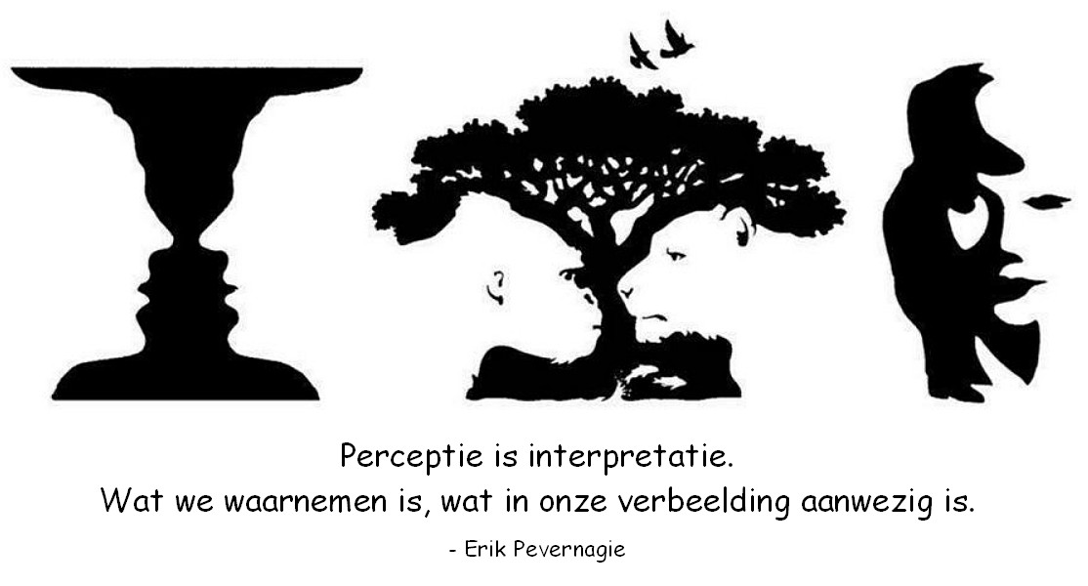
Hesselmann et al. (2008)
Abbildung 1
Notes:
Oder Ambigue Figuren (Zitat von belgischem Schriftsteller)
Wahrnehmung ist Interpretation. Wir nehmen war, was in unserer Vorstellung vorhanden ist.
Tendieren wohin?
--> Das haben Bode et al. untersucht

Slide 7
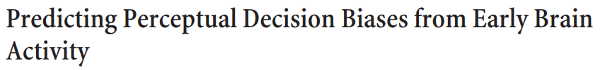

Wie treffen wir Entscheidungen?
Notes:
Dazu stellen wir uns die Frage:
Was brauchen wir, um eine Entscheidung zu treffen?
Was machen wir, wenn wir keine Informationen haben?

Slide 8
Wie treffen wir Entscheidungen?
Informationen!
Akkumulationprozesse zur Entscheidungsfindung
Notes:
Was brauchen wir, um eine Entscheidung zu treffen? Bewusst und unbewusst
Wir sammeln Informationen

Slide 9
Wie treffen wir Entscheidungen?
Informationen!
Akkumulationprozesse zur Entscheidungsfindung
Was machen wir, wenn wir keine Informationen haben?
Fragen:
Hat die Pre-Stimulus-Aktivität einen Einfluss auf unsere Entscheidung?
Was haben vorherige Entscheidungen damit zu tun?
Notes:
Was machen wir, wenn wir keine Informationen haben?
+ Haben vorherige Entscheidungen einen Einfluss auf unsere jetzige Entscheidung?

Slide 10
Hypothesen
Hypothese I
Hypothese II
Diskriminative Informationen
=
Aktivität im Zeitfenster nach Stimulusdarbietung ist prädiktiv für Entscheidung
Keine diskriminative Informationen
=
Aktivität im Zeitfenster vor Stimulusdarbietung ist prädiktiv für Entscheidung

Slide 11
Methoden

Slide 12
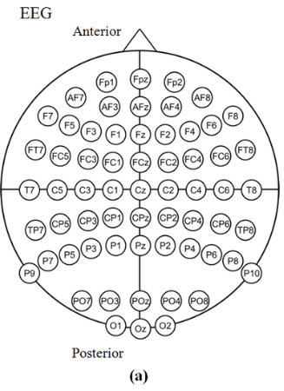
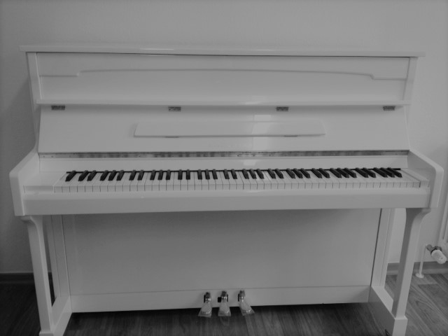
Methoden
63-Kanal-EEG Messung bei 18 Versuchspersonen
Bilder werden gezeigt: Stuhl oder Klavier?
Abbildung 2
Abbildung 3
Notes:
Wie untersuchen wir das?

Slide 13
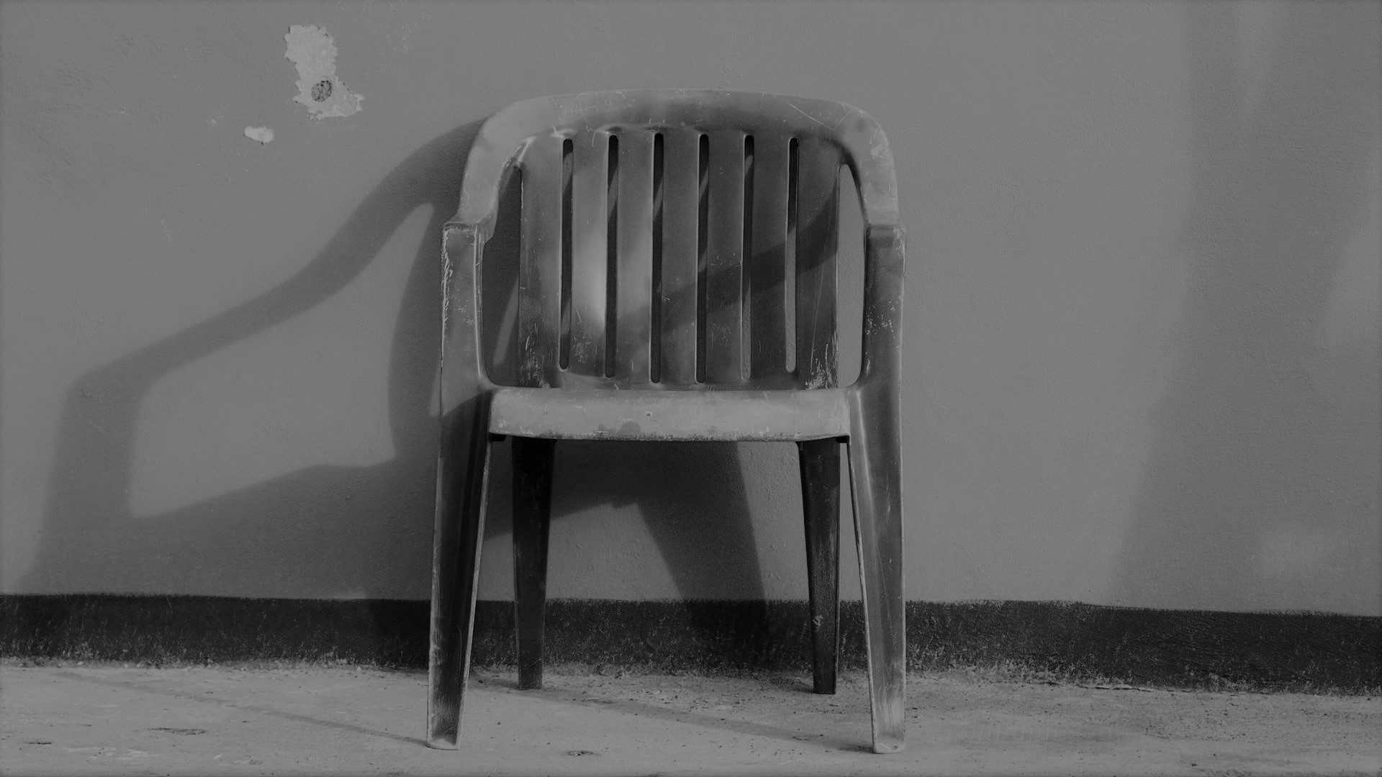
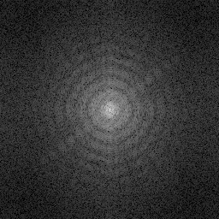
Methoden - Stimuli
Je 24 Bilder von Stühlen und Klavieren
In 4 Diskriminationsbedingungen
+ Pre- & Postmasks
Bestehend aus Targetstücken
Abbildung 4
Targets
Abbildung 2
Erstellt aus Targetstücken, Fouriertransformiert & Rücktransformiert
Immer identisches Rauschbild
Rauschen
Abbildung 5

Slide 14
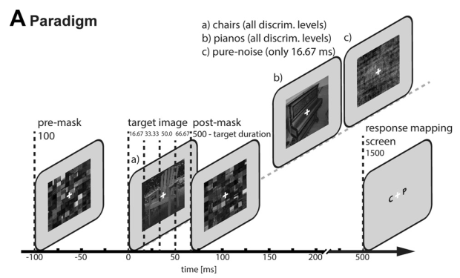
Paradigma
Premask
Stimuli in 4 Diskriminationsbedingungen:
66.67 ms
50.00 ms
33.33 ms
16.67 ms
oder Rauschbild (nur in 16.67ms)
= 9 Bedingungen
Postmask
Entscheidungsauswahl P / C
5 Blöcke
Abbildung 6
Zeitfenster von 500ms

Slide 15
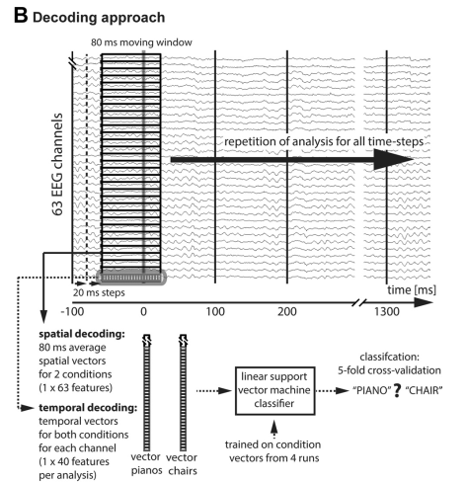
Decoding
Offline-Analyse:
Datenbereinigung
Current Source Density Analysis (CSD)
Gemittelte Event Related Potentials (ERP)
Multivariate Pattern Classification
Linear Support Vector Machine Classifier
Abbildung 7
Notes:
Offline Analyse, Samplingrate von 500Hz
Datenbereinigung:
Screening für Artefakte +/- 500 Mikrovolt + Eliminierung der Augenaktivität durch Algorithmus
Screening für betroffene Trials max./min. Amplituden +/- 100Mikrovolt
+ Lowpass-Filter
Current Source Density Analysis

Slide 16
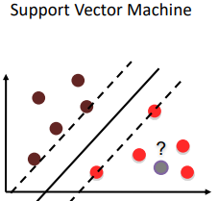
Multivariate Pattern Classification
Um räumliche und zeitliche Dekodierung umzusetzen
Hirnaktivität in sukzessiven Zeitfenstern durch Trial
Zwei Vektoren (Stuhl / Klavier) mit dazugehöriger Entscheidungsgrenze
Classifier wird mit 4 aus 5 Blöcken trainiert
Dann: wiederholte Kreuzvalidierung
Abbildung 8

Slide 17
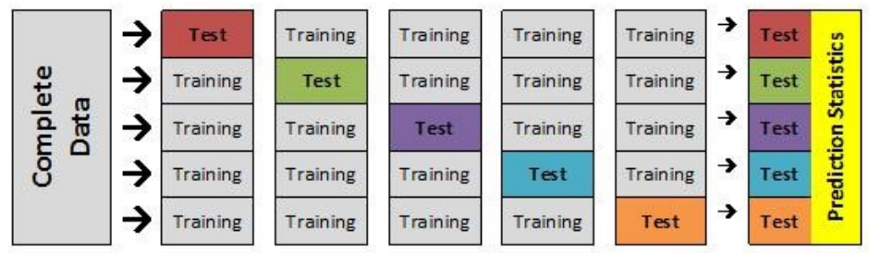
Kreuzvalidierung
Abbildung 9

Slide 18
Multivariate Pattern Classification
Um räumliche & zeitliche Dekodierung umzusetzen
Hinraktivität in sukzessiven Zeitfenstern durch Trial
Zwei Vektoren (Stuhl / Klavier) mit dazugehöriger Entscheidungsgrenze
Classifier wird mit 4 aus 5 Blöcken trainiert
Dann: wiederholte Kreuzvalidierung
= Mittlere Genauigkeit für aufeinanderfolgende Zeitfenster
Abbildung 8

Slide 19
Statistische Verfahren
T-Tests
Stimulusenkodierung & Entscheidungsenkodierung in jedem Zeitfenster
Ob frühestes Zeitfenster Entscheidung für die Rauschbedingung enkodiert
Dekodierungsgenauigkeit gegen Zufallsniveau
Permutationstests
Single-Trial Dekodierungsanalysen für relevante Zeitfenster
= Welche Kanäle haben zu bestimmtem Zeitpunkt den maximalen Informationsgehalt

Slide 20
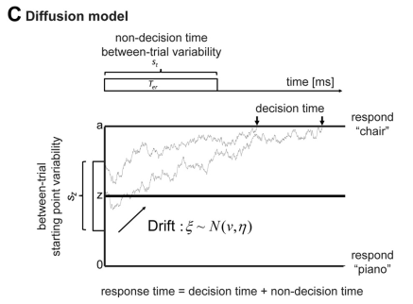
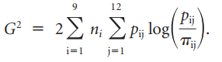
Diffusionsmodell Smith & Ratcliff (2004)
Response Time (RT) aus zwei Komponenten
Entscheidungsgrenzen (0/a)
Startpunkt Akkumulationsprozesse (z)
Drift
Parameter des Diffusionsmodells G²
Angepasstes Modell: gruppengemittelte Entscheidungswahrscheinlichkeiten & RT für richtige & falsche Antworten
Abbildung 10

Slide 21
DIFFUSIONSMODELL - SEQUENZEFFEKTE
Response Time (RT) aus zwei Komponenten
Entscheidungsgrenzen (0/a)
Startpunkt Akkumulationsprozesse (z)
Drift
Parameter des Diffusionsmodells G²
Angepasstes Modell: Vorherige Antwort war gleich oder unterschiedlich
Abbildung 10

Slide 22
Ergebnisse

Slide 23
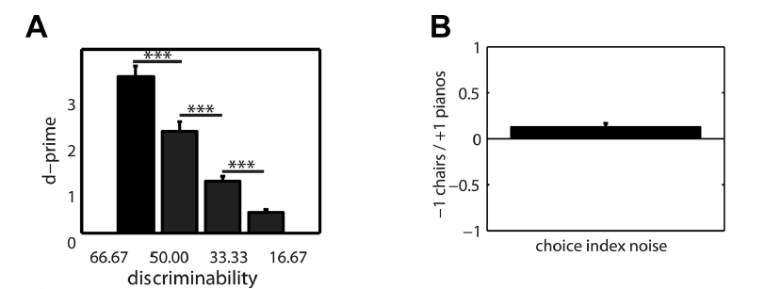
Ergebnisse – allgemein
signifikante Abnahme der Richtigkeit mit abnehmender diskriminativer Information
minimaler, aber nicht signifikanter, Bias hin zu Piano-Reizen
Notes:
Abbildung A:
abgetragen sind Stufen der diskriminativen Information (Millisekunden, die der Reiz gezeigt wurde) und d prime (d‘), ein Maß für die individuelle Fähigkeit, Signale zu entdecken
Differenz zwischen den Mittelwerten der beiden Verteilungen Rauschen und Rauschen + Signal, Angabe in Standardabweichungen
bei 16,67 nicht signifikant verschieden von 0, also etwa auf Zufallsniveau
Abbildung B:
abgetragen ist der Kennwert choice index für die Rauschen-Bedingung
berechnet durch [nnch]/[nnch]
insgesamt inkorrekte Antworten höhere Reaktionszeiten, unabhängig von der Kategorie des Reizes

Slide 24
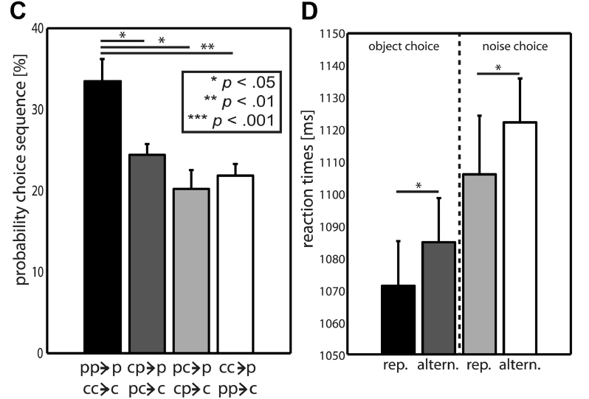
Ergebnisse - entscheidungsverhalten
signifikanter Bias, bei einem Durchgang mit Rauschen vorherige Entscheidung zu wiederholen
unabhängig von der diskriminativen Information des vorherigen Durchgangs
geringere Reaktionszeiten bei Durchgängen mit wiederholender Entscheidung
Notes:
Testen von choice history priming, also ob Rausch-Durchgänge von der Wahlentscheidung der zwei vorangegangenen Durchgänge beeinflusst wird
Abbildung C:
bei Betrachtung von Durchgängen mit hoher diskriminativer Information war die sichtbare Information im Reiz ausschlaggebend für die Entscheidung
unabhängig von der Wahl bei den vorherigen Durchgängen

Slide 25
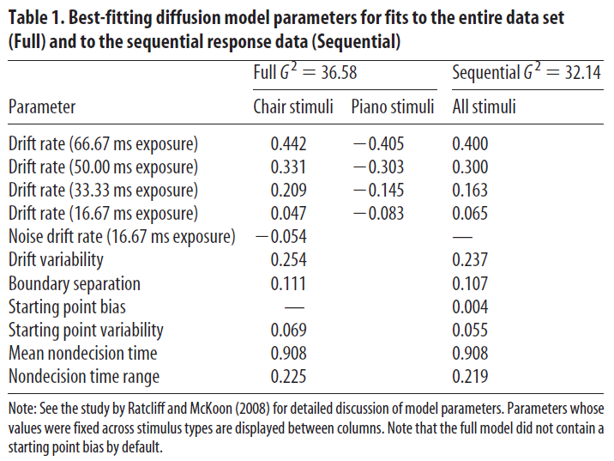
Ergebnisse – DiffusionsModell
Notes:
gute Passung des Modells, in Bezug auf die Wahlwahrscheinlichkeiten, die Verteilungen der Reaktionszeiten für korrekte als auch inkorrekte Antworten
erfasst Verteilung der korrekten Antworten sehr gut
gerade vorhergesagte Leistung in der Rauschen-Bedingung sehr gut

Slide 26
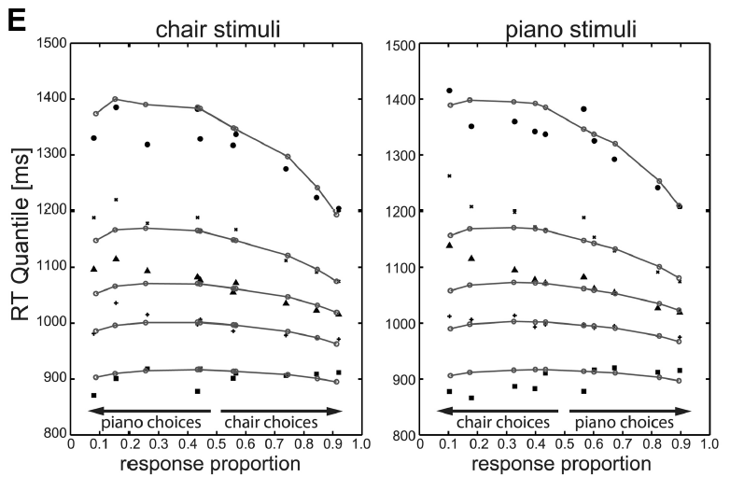
Ergebnisse – DiffusionsModell
Notes:
Anwendung eines Diffusionsmodells auf die behavioralen Daten
schwarze Symbole sind die tatsächlichen Daten; graue Linien die Vorhersagen des Modells
Aufteilung in Stühle und Pianos als Reize
verschiedene Form der Symbole sind die verschiedenen Bedingungen diskriminativer Information
Legende wäre schön gewesen, aber Logik macht klar, dass von unten nach oben die diskriminative Information der Reize abnimmt
größten Unterschiede in den Enden der Verteilung
üblich, da meist nur eine geringe Stichprobe (geringe Reliabilität)

Slide 27
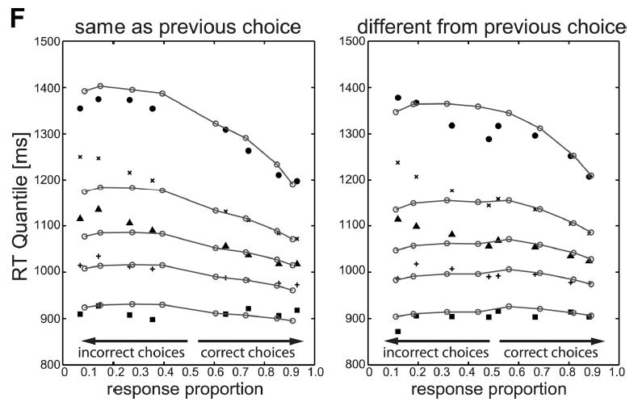
Ergebnisse - Diffusionsmodell
Notes:
Modell mit Starting Point Bias
Aufteilung in wiederholende oder wechselnde Entscheidung im Vergleich zum vorherigen Durchgang
Zusammenfassung der Durchgänge mit Stühlen und Pianos als Reize, da sonst die Fehler sehr gering waren, was jedoch notwendig ist, für eine gute Berechnung des mittleren Startpunktes sowie der –variabilität
Symmetrieannahme, da vorheriges Modell zeigte, dass es keine Unterschiede in der Wahlwahrscheinlichkeit und der Verteilungen der Reaktionszeiten für Stühle sowie Pianos als Reize gab
Verschiebung des mittleren starting point hin zur Antwortgrenze des vorher ausgewählten Reizes

Slide 28
Ergebnisse – DiffusionsModell
∆G² = 5.86; p < 0.05
signifikant bessere Passung des Modells, welches einen Starting Point Bias annimmt
Beeinflussung der Entscheidung durch die vorangegangene Entscheidung

Slide 29
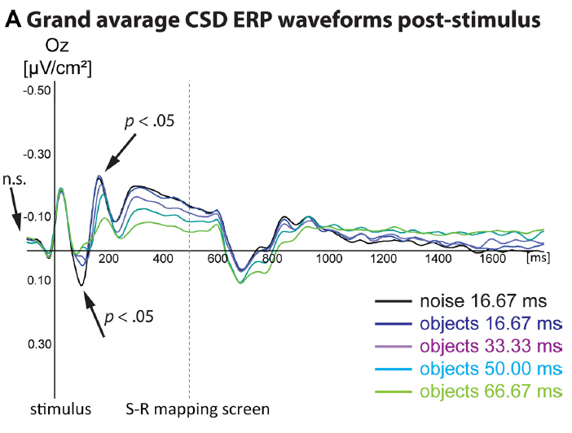
Ergebnisse – Analyse der EEG-Daten
Analyse der Formen der ERPs lieferte keine Hinweise über die tatsächlich getroffene Wahl
Notes:
Betrachtung der Aktivität im Okzipitallappen, da dort der visuelle Kortex liegt
x = 0 ist Onset des Reizes
x = 500 ist Onset des Auswahlscreens
positive Komponente ca. 100ms nach Stimulus-Onset signifikant verschieden zwischen Rauschen und Piano- bzw. Stuhl-Reizen, jedoch kein Unterschied zwischen den Objekten selbst
negative Komponente ca. 200ms nach Stimulus-Onset signifikant verschieden in Abhängigkeit der Menge der diskriminativen Information
negative Komponente ca. 300ms nach Stimulus-Onset signifikant verschieden

Slide 30
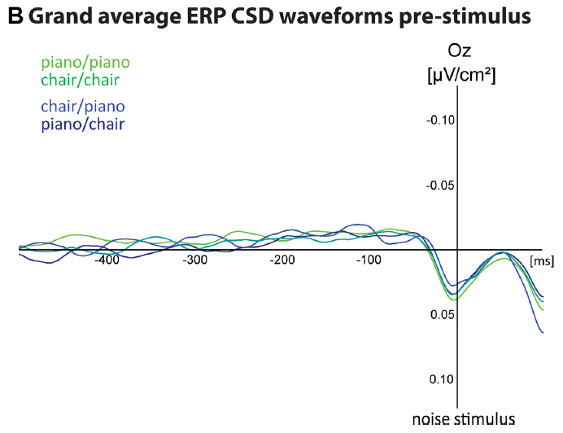
Ergebnisse - Analyse der EEG-Daten
kein Zusammenhang von ERPs des vorangegangenen Durchgangs und der Entscheidung im folgenden Rausch-Durchgang
Notes:
keine signifikanten Unterschiede im Pre-Stimulus-Intervall bei einem Durchgang mit Rauschen
besondere Bedeutung der multivariaten Pattern Classification

Slide 31
Ergebnisse - Multivariate Pattern Classification
Analyse der räumlichen und zeitlichen Aktivität aller 63 Elektroden in aufeinander-folgenden Zeitpunkten zum Decoding des präsentierten Reizes sowie der Antwort
Nutzung einer linearen Support Vector Machine (SVM) im Zeitfenster von 80ms nach Stimulus-Onset in vier Schritten à 20ms
Analyse der zeitlichen Aktivität aller 63 Elektroden
Nutzung von 40 Datenpunkten im Zeitfenster von 80ms nach Stimulus-Onset (alle 2ms)
ebenfalls (jedoch getrennte) Betrachtung für die Durchgänge mit Rauschen

Slide 32
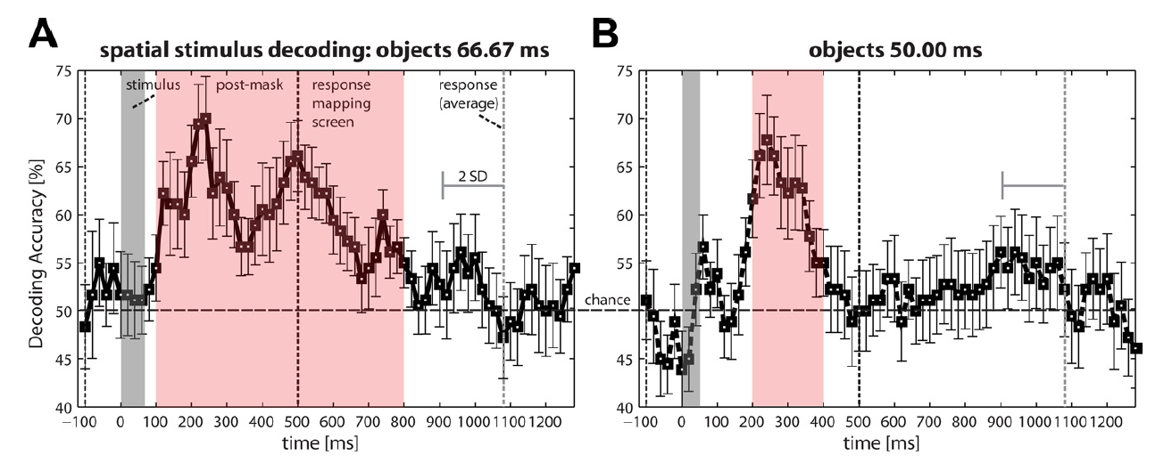
Ergebnisse - Multivariate Pattern Classification
Notes:
Abbildung A:
bei Bedingung mit höchster diskriminativer Information kodiert die Aktivität ca. 100-200ms nach Stimulus-Onset am meisten Information über die Kategorie des Reizes (Encoding)
Peak bei 240ms nach Stimulus-Onset
Alle Abbildungen:
signifikante Verringerung der Decoding-Genauigkeit mit abnehmender Menge diskriminativer Information
in den drei Bedingungen mit höchster Menge an diskriminativer Information sind signifikante Zeitfenster für die Decoding-Genauigkeit zwischen 200-300ms nach Stimulus-Onset zu sehen
jedoch keine Information in der Bedingung mit der geringsten Menge diskriminativer Information

Slide 33
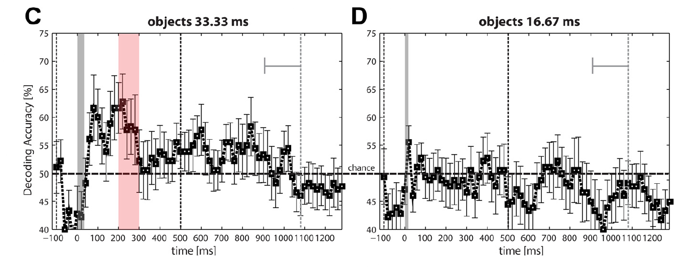
Ergebnisse - Multivariate Pattern Classification

Slide 34
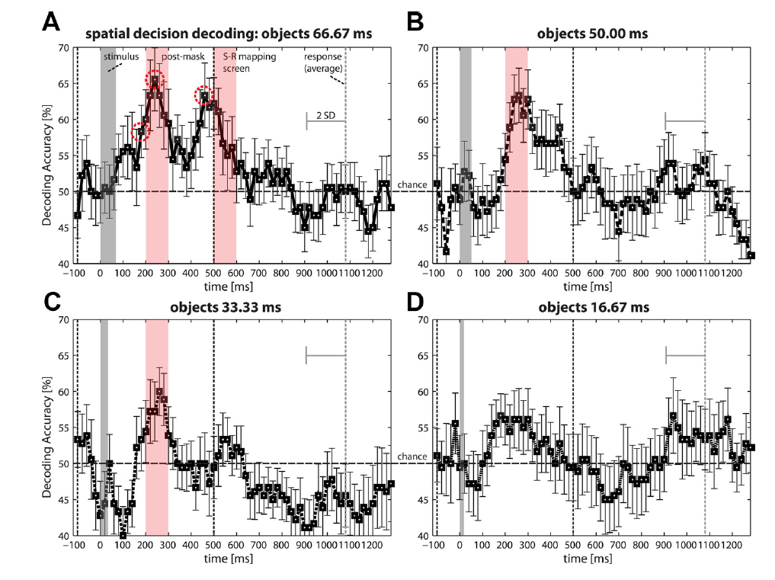
Ergebnisse - Multivariate Pattern Classification
gleiches Ergebnis auch bei Betrachtung einzelner Durchgänge statt gemittelter Daten
Notes:
qualitativ gleicher Verlauf der Graphen für Entscheidungs-Decoding
gleiches signifikantes Zeitfenster von 200-300ms nach Stimulus-Onset, bis auf in der Bedingung mit der geringsten Menge diskriminativer Information
Peak bei 260ms nach Stimulus-Onset
gleiches Ergebnis auch bei Betrachtung einzelner Durchgänge statt

Slide 35
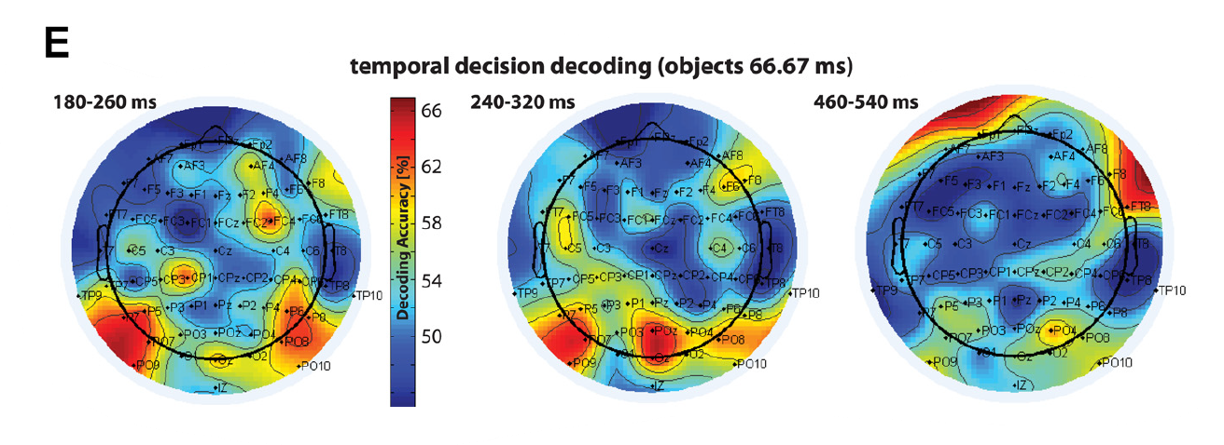
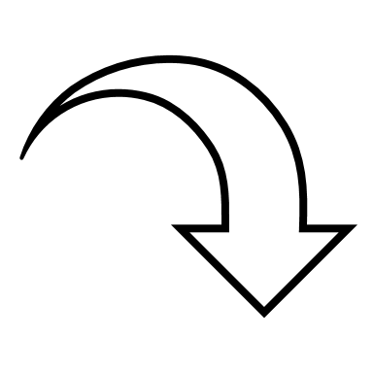
Ergebnisse - Multivariate Pattern Classification
hauptsächlich (parieto) –okzipitale Aktivität
hauptsächlich anteriore frontale Aktivität
Notes:
Betrachtung der Peak-Zeitfenster (in rot eingekreist auf der vorherigen Folie)

Slide 36
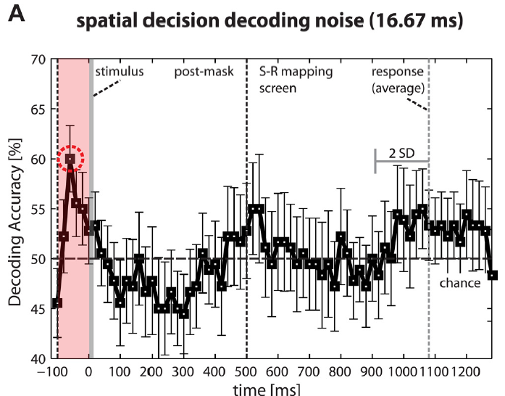
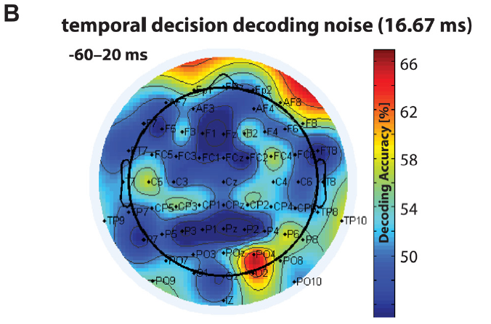
Ergebnisse - Multivariate Pattern Classification
Notes:
Abbildung A:
kein signifikantes Encoding des Stimulus nach Stimulus-Onset
Peak im Zeitfenster -100 bis 0ms vor Stimulus-Onset bei -40ms
Vorhersage der Entscheidung durch die Aktivität vor Stimulus-Onset
Ergebnisse auch bei Replikation mit einzelnen Versuchsdurchgängen sowie verschiedener Breite der Decoding-Zeitfenster
Abbildung B:
Vorhersage der Entscheidung durch frontale sowie parietale Hirnaktivität in den letzten 100ms im Intertrial-Intervall
keine Vorhersagekraft bei Zeitfenstern vor -100ms vor Stimulus-Onset
Kontrolle durch Decoding motorischer Aktivität statt der Antwortkategorien
keine Aktivität vor der Präsentation des Antwortscreens, also kein motor response priming oder Vorbereitung einer zufälligen Bewegung

Slide 37
Diskussion der Ergebnisse
Entscheidungen bei einer Wahrnehmungsaufgabe lassen sich für verschiedene Stufen der Differenzierbarkeit realer Objekte als Reize im EEG ablesen.
Entscheidungen werden im Peak ~300ms nach Stimulus-Onset kodiert, mit späterem Peak je weniger diskriminative Information der Reiz enthält.
Entscheidungen können bei Rauschen aus der Hirnaktivität im EEG 100ms vor der Stimulusdarbietung entschlüsselt werden.
Prestimulus-Bias (Entscheidung im vorangegangenen Durchgang)
→ Bei diskriminativer Information dominieren die sensorischen Signale im ventro- visuellen Pfad im Entscheidungsprozess
→ Bei fehlender diskriminativen Information dominieren die medialen parietalen und präfrontalen Regionen den Entscheidungsprozess
Notes:
Erweiterung der Ergebnisse um Das et al. (2010), dass Information über eine Entscheidung nicht nur lokal in einer Hirnregion enkodiert werden, sondern auch in größeren Bereichen (wie dem visuellen Kortex)
Prestimulus-Bias und nicht enhanced attention durch Bestätigung des Drift Diffusion Models
Entscheidungswiederholungen deutlich schneller als Entscheidungswechsel

Slide 38
Kritik
erst Betrachtung der Daten, dann Entscheidung für welche Auswertung
inkonsistente Bezeichnungen, unklare Durchführung
ERP CSD, dann CSD ERP
5 Zeitfenster, dann doch 4
signifikante im Text erwähnte Kennwerte nicht in Abbildung dargestellt
Legende in Abbildungen würde das Lesen erleichtern
Einleitung und Diskussionsteil nicht rundgeschlossen

Slide 39
Diskussion im Plenum
Rauschbedingung aufschlussreich für die Fragestellung?
Verbindung zum Baader-Meinhof-Phänomen?

Slide 40
Literaturverzeichnis
Bode, S.; Sewell, D. K.; Lilburn, S.; Forte, J. D.; Smith, P. L.; Stahl, J. (2012). Predicting Perceptual Decision Biases from Early Brain Activity. Journal of Neuroscience, 32(36), 12488–12498. doi:10.1523/JNEUROSCI.1708-12.2012
Ratcliff R, McKoon G (2008) The diffusion decision model: theory and data for two-choice decision tasks. Neural Comput 20:873–922.
Hesselmann G, Kell CA, Eger E, Kleinschmidt A (2008a) Spontaneous local variations in ongoing neural activity biases perceptual decisions. Proc Natl Acad Sci U S A 105:10984–10989

Slide 41
Abbildungsverzeichnis
Abbildung 1: https://www.tl4e.nl/images/Een_ambigue_figuur_cre%C3%ABert_twee_verschillende_percepties_-_plaatje.jpg
Abbildung 2: https://klavier24-berlin.de/wp-content/uploads/2017/01/Schwechten-Berlin-115-LS-Klavier-wei%C3%9F-vorn-offen.jpg
Abbildung 3: https://www.researchgate.net/figure/Arrangement-of-EEG-and-fNIRS-channels-a-64-EEG-channel-arrangement-based-on-the_fig4_317614825
Abbildung 4: https://assets.deutschlandfunk.de/0166eada-f7d7-4d3d-a447-a39fd4bdeb1c/1920x1080.jpg?t=1643302139225
Abbildung 5: https://upload.wikimedia.org/wikipedia/de/f/fb/Rauschbild_spektrum_log.png
Abbildungen 6,7,10: Hesselmann G, Kell CA, Eger E, Kleinschmidt A (2008a) Spontaneous local variations in ongoing neural activity biases perceptual decisions. Proc Natl Acad Sci U S A 105:10984–10989
Abbildungen 8,9: Multivariate Pattern Analysis (UKE Hamburg)

